Slide 1

Муниципальное дошкольное образовательное бюджетное учреждение
детский сад № 14 «Ладушки» г. Белорецк муниципального района Белорецкий район Республики Башкортостан
ИННОВАЦИОННЫЕ ФОРМЫ
ПЕДАГОГИЧЕСКОЙ ПОДДЕРЖКИ И ПРОСВЕЩЕНИЯ РОДИТЕЛЕЙ (ЗАКОННЫХ ПРЕДСТАВИТЕЛЕЙ) В УСЛОВИЯХ РЕАЛИЗАЦИИ ФОП ДО
2025 г.

Slide 2
Инновация (англ. innovation) - это внедренное новшество, обеспечивающее качественный рост эффективности.
Составляющие инновационных форм:
активная позиция родителей, партнерство с педагогами;
инициативность в процессе сотрудничества и побуждения к действиям;
применение в семейной среде.
Формы работы с родителями постоянно меняются. Традиционные формы работы утратили своё значение из-за малой эффективности, недостаточной обратной связи. Всё шире используются новые, активные формы, позволяющие вовлечь родителей в процесс обучения, развития и познания собственного ребёнка. Этим и интересны родительские собрания в нетрадиционной форме.

Slide 3
Основные принципы при организации работы в рамках новых форм работы с семьей:
открытость детского сада для семьи ( каждому родителю обеспечивается возможность знать и видеть, как живет и развивается его ребенок);
сотрудничество педагогов и родителей в воспитании детей;
создание активной развивающей среды, активных форм общения детей и взрослых, обеспечивающих единые подходы к развитию ребенка в семье и в ДОУ;
диагностика общих и частных проблем в воспитании и развитии ребенка.
Инновационные (нетрадиционные) формы
работы с родителями:
Познавательные
Информационно-аналитические
Наглядно-информационные
Досуговые

Slide 4

ИНФОРМАЦИОННО-АНАЛИТИЧЕСКИЕ
Цель использования: выявление интересов, потребностей, запросов родителей, уровня их педагогической грамотности.
Формы проведения общения:
Проведение социологических срезов, тестов, опросов.
«Почтовый ящик доверия», телефон доверия.
«Вопросы – ответы»
«Волшебный сундучок»
«Говорящий блокнот»
Индивидуальные беседы и др.

Slide 5

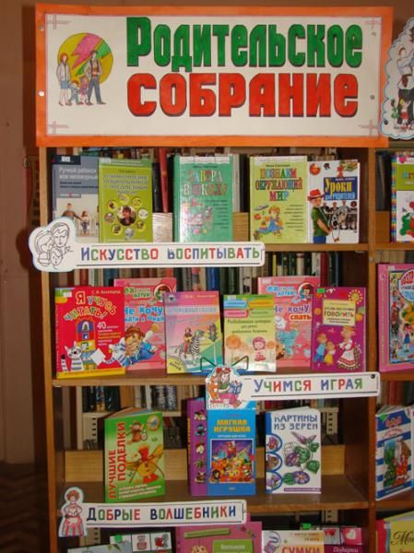

Наглядно-информационные
Цель использования: ознакомление родителей с работой ДОУ, особенностями воспитания детей. Формирование у родителей знаний о воспитании и развитии детей.
Формы проведения общения:
Информационные проекты для родителей
Журналы и газеты, издаваемые ДОУ для родителей
Дни (недели) открытых дверей
Открытые просмотры занятий и других видов деятельности
Выпуск стенгазет
Мини библиотека
Выставка детских работ
Визитная карточка
Создание портфолио
Сайт детского сада
Совместные экскурсии
Совместное творчество
Копилка добрых дел

Slide 6
Визитная карточка- с помощью визитной карточки вновь пришедшие родители
могут получить полную информацию о детском саде, педагогах, программах и.т.д
Дневник группы- в « Дневнике» отражаются наиболее важные события: праздники и развлечения, дни рождения детей, походы и экскурсии, встречи гостей, интересные мероприятия.
День открытых дверей - предоставляется родителям возможность познакомиться с ДОУ, его традициями, правилами, задачами воспитательно-образовательного процесса. Цель– установление доверительных отношений между родителями и педагогами, определение задач совместного воспитания детей и их реализация.
Создание портфолио — это визитная карточка ребёнка, которая отражает его достижения и характеристику самого ребёнка. Портфолио помогает родителям установить более близкие и доверительные отношения с ребёнком, проводить вместе свободное время, своевременно отмечать успехи малыша, поддерживать интерес
«Копилка добрых дел» — это акция в ДОУ, направленная на нравственное воспитание дошкольников посредством мотивации к добрым поступкам
Информационный проект — это сбор и обработка информации по значимой проблеме с целью её презентации. В информационных проектах дети и взрослые собирают информацию о каком-то объекте или явлении из разных источников, а затем, анализируя собранный материал, реализуют его в проекте.

Slide 7

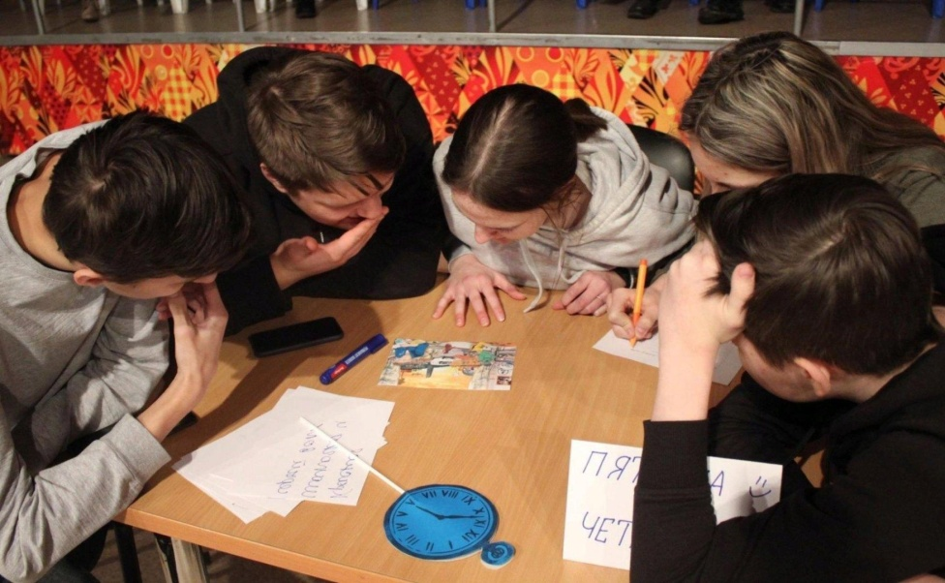
Познавательные
Цель использования: ознакомление родителей с возрастными и психолого-педагогическими особенностями детей дошкольного возраста. Формирование у родителей практических навыков воспитания детей.
Формы проведения общения:
Семинары-практикумы.
Тренинги
Родительское собрание в форме дискуссий – круглый стол.
Мини-собрания
Деловая игра
Педагогическая гостиная
Устные педагогические журналы
Клубы для родителей
Педагогическая библиотека для родителей
Мастер классы
Игры с педагогическим содержанием
Совместные исследовательские проекты
Интеллектуальные ринги.
Контрольные для родителей

Slide 8
Родительские конференции - обмен опытом семейного воспитания. Родители заранее готовят сообщения. Важно определить актуальную тему конференции («Забота о здоровье детей», « Приобщение детей к национальной культуре» и т. д.). Завершить конференцию можно совместным концертом детей, родителей и педагогов.
Родительский клуб- обычно проходит в четыре заседания. Темы выбираются с учетом пожелания роделовые игры называют имитационными управленческими играми. Цель: выработка и закрепление дителей («Как сохранить здоровье», «Взрослые глазами ребенка»и т. д.)
Круглый стол с родителями - эта форма взаимодействия позволяет в нетрадиционной обстановке с участием специалистов, обсудить с родителями актуальные проблемы.
Деловая игра - это метод имитации (подражания, изображения, отражения) принятия управленческих решений в различных ситуациях, путем игры по заданным или вырабатываемым самими участниками игры правилам. Нередко определенных навыков, умения предупредить конфликтные ситуации.
Тренинг — это форма работы с родителями, которая способствует созданию благоприятных условий для общения. Основная цель родительского тренинга — получение новых знаний о развитии ребёнка, о взаимоотношении со своим ребёнком, а также установление положительного контакта с другими родителями.
Педагогическая гостиная – специально организованная форма взаимодействия воспитателей ДОУ, узких специалистов ДОУ, родителей и воспитанников.
Основная цель проведение педагогической гостиной состоит в том, чтобы развивать личность ребёнка с помощью родителей, и активном их участии.

Slide 9




Досуговые
Цель использования: установление эмоционального контакта между педагогами, родителями и детьми.
Формы проведения общения:
Совместные досуги, праздники, спортивные встречи.
Выставки работ родителей и детей
Конкурс семейных талантов.
Участие в совместных интернет – конкурсах творчества.
Ток шоу «Своя игра»; «Поле чудес»; «Что, где, когда?» и др.
Совместное посещение театра

Slide 10
Досуги- здесь наиболее полно раскрываются возможности для сотрудничества, проявления творчества. Родители наиболее охотно идут на контакт, выражают желания сотрудничать с детским садом именно тогда, когда речь идет непосредственно об их ребенке
Выставки детских и родительских работ по сезонам, к праздникам, экологические. Например: «Дары осени», « Кукла в национальном платье», и т. д.
Спортивные праздники- родители совместно с детьми принимают участие в спортивных соревнованиях и развлечениях
Ток-шоу, можно считать, как одной из эффективных интерактивных форм взаимодействия с родителями. Основой для творческого поиска педагогов в выборе интерактивной формы взаимодействия могут служить телевизионные ток – шоу, которые предполагают: процесс общения «на равных», участники готовы обмениваться информацией, высказывать свои идеи и решения, обсуждать проблемы и отстаивать свою точку зрения. По существу, ток-шоу - это дискуссия

